Slide 1
docker+nginx实战之功能篇
初级
快
帅
酷
刻意训练自己的技术套路
讲师：沈逸

Slide 2
Location匹配、root和alias、静态资源的访问

Slide 3
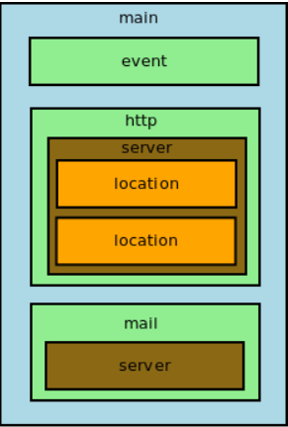
上节课我们说到了配置
我们学会了配置静态网站
server{
location / {
xxxxx
}
}

Slide 4
简单回顾下
server {
listen 80;
server_name localhost; #没域名
location /{
root /tmp/html; #这意味着 我们必须存在这样一个目录
index index.html ; #这意味着 首页默认 是 index.html
}
}
server {
listen 8081;
server_name localhost; #没域名
location /{
root /tmp/html;
index abc.html;
}
}

Slide 5
今天我们简单来学习下匹配模式
这是基本形式
location [=|~|~*|^~|/] /你的URL
{
xxxooo;
}
简单说明下：
= 精确匹配(完全相等)
~ 区分大小写的正则匹配
^~ 同上。^在正则里表示 以某字符串开头
~* 不区分大小写的正则匹配
!~和!~*分别为区分大小写不匹配及不区分大小写不匹配 的正则
/ 通用匹配，任何请求都会匹配到。
@ 内部跳转用，外部不能访问

Slide 6
举个栗子
接下来我们在上节课的静态文件夹里，放入如下文件
(里面的文字 和文件名保持一致即可)
1、help.html 表示是网站帮助
我们的需求是，当用户访问http://xxxx/help/ 时 ，直接定位到 help.html

Slide 7
具体做法
这里首先我们想到的是用 ^~ /help/
这代表 以 /help/ 开头的请求，都会匹配上
http://xxxx/help/ #OK
http://xxxx/help/abc.html #这个也OK,只要你的abc.html存在
我们于是加入
location ^~ /help/{
root /tmp/html;
index help.html ;
}
试试看，对不对？

Slide 8
解决方案
通过日志 docker logs ngx
我们可以看到 有这么一行:
"/tmp/html/help/help.html" is not found
实际上，规则匹配到了。只不过映射时 会加入location本身的uri
指定文件的路径中一般可以放：
1、root : 处理时 是root目录+location uri
示例中,root 是/tmp/html location uri是:/help/
2、alias：别名 。它会用alias路径 替换 location uri

Slide 9
这么理解
root的情况,如果是这么配置
location /abc/
root rootpath
http://xxxx/abc/index.html 则会映射 rootpath/abc/index.html
alias的情况
location /abc
alias alipath
http://xxxx/abc/index.html 映射alipath/index.html
location /abc/
alias alipath/
http://xxxx/abc/index.html 映射alipath/index.html

Slide 10
解决方案
location ~ ^/help/{
alias /tmp/html/;
index help.html ;
}
location ~ ^/help {
alias /tmp/html;
index help.html ;
}

Slide 11
常见的静态资源访问
大家可能会看到 如下常见的配置
location ~* \.(gif|jpg|png|js|css)$ {
root /tmp/html/files;
}
由于很可能我们的 静态资源 文件夹和网站文件夹 不在同一个目录。所以当后缀是以上后缀时，指向/tmp/html/files;

Slide 12
欢迎加入我们的QQ群
程序员在囧途教育QQ群
1、主群：606976586

